Slide 1

Základní škola a Mateřská škola, Liberec, Barvířská 38/6, příspěvková organizace
ZVÍŘATA A JEJICH MLÁĎATA
Název : VY_32_inovace_16 - PR – Zvířata a jejich mláďata
Autor: Denisa Štelzigová
Období: duben
Věková skupina: 1. ročník
Tematická oblast: PRVOUKA
Anotace: prezentace

Slide 2
ZVÍŘATA A JEJICH MLÁĎATA

Slide 3
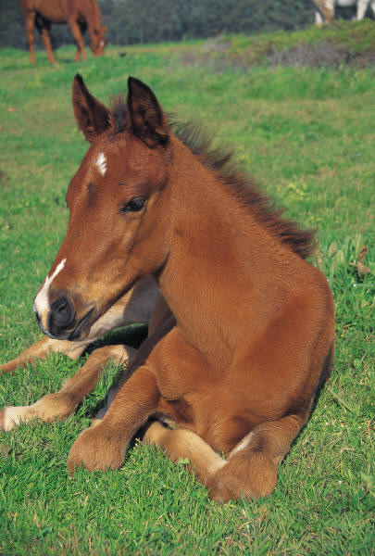
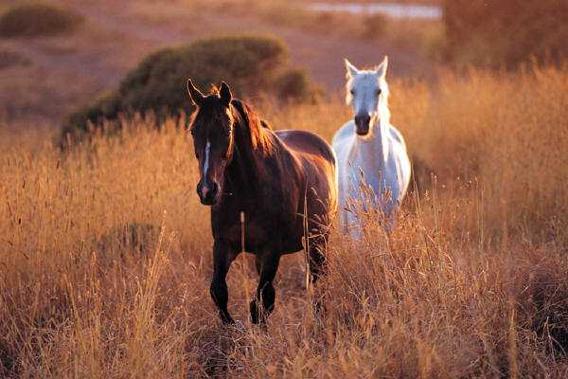
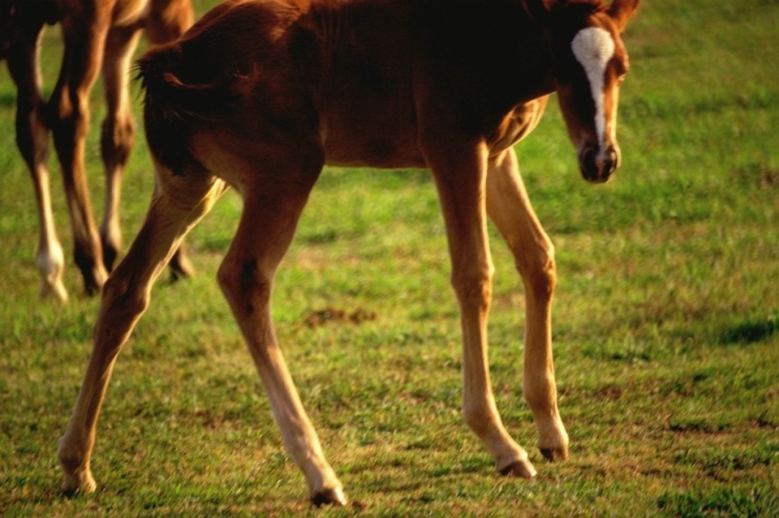
hřebec klisna hříbě

Slide 4
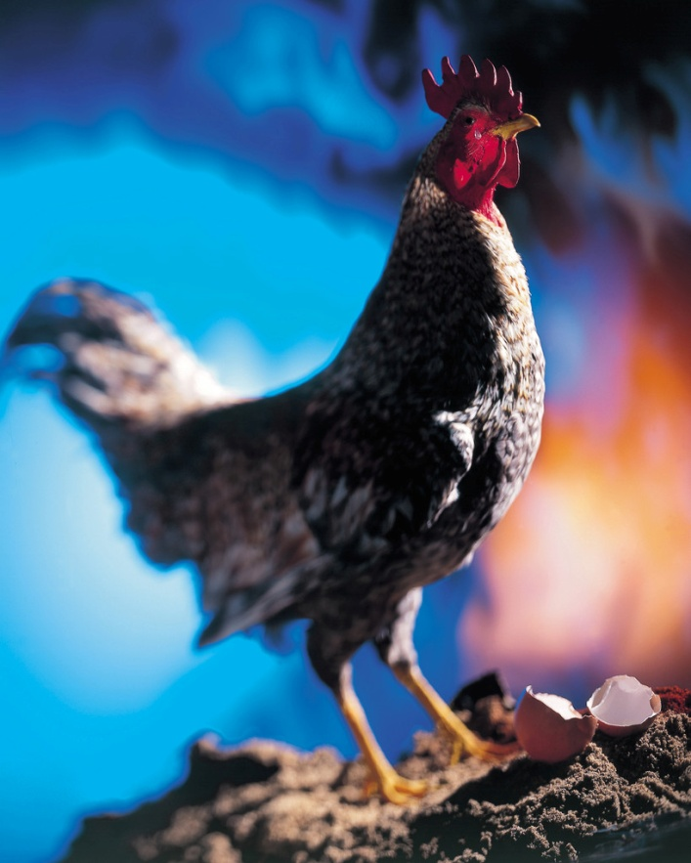
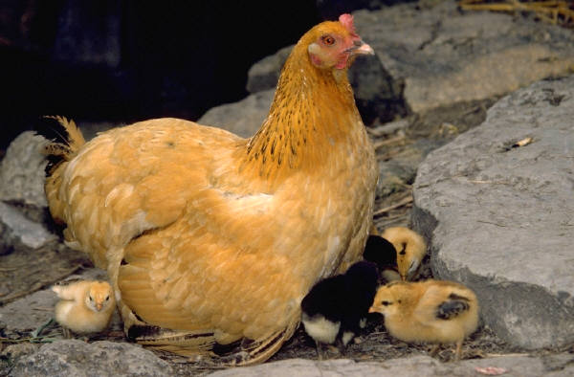
kohout slepice kuře

Slide 5
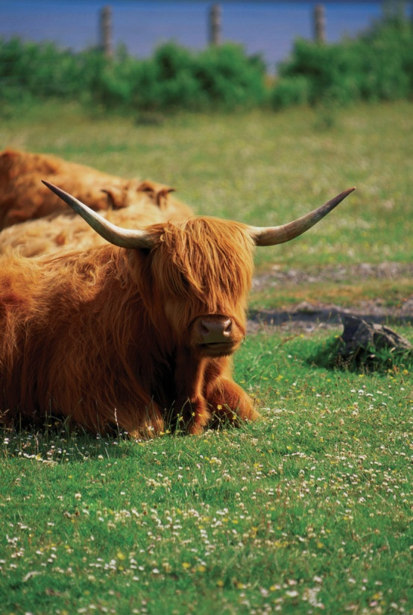
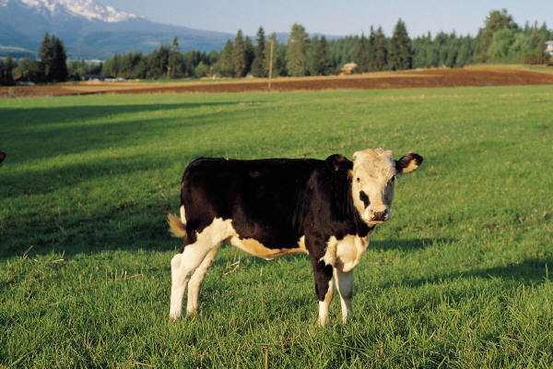
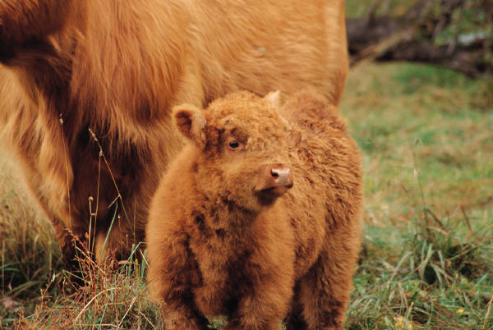
býk kráva tele

Slide 6
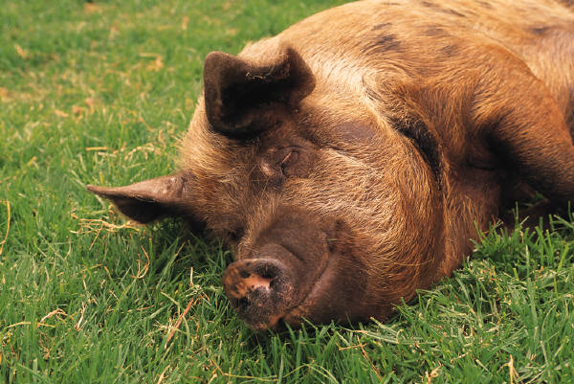
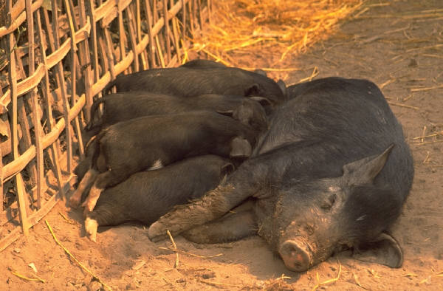

kanec prasnice sele

Slide 7
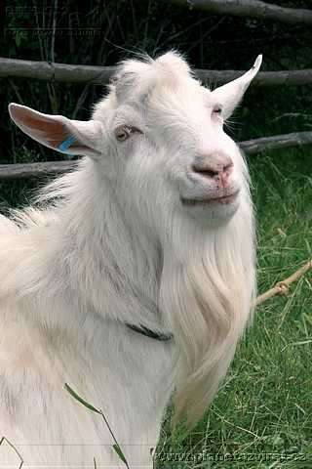
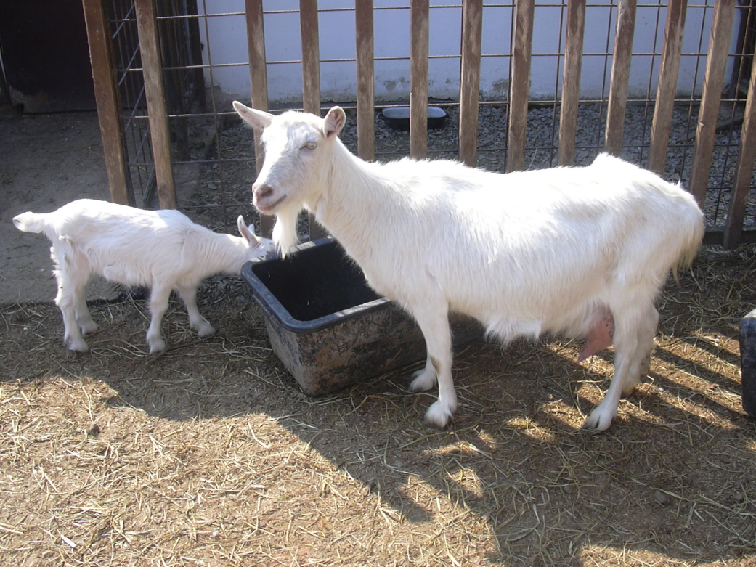
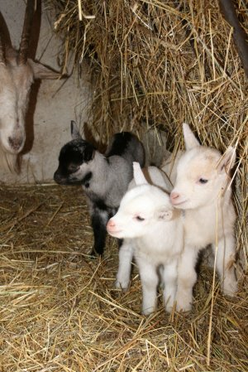
kozel koza kůzle

Slide 8
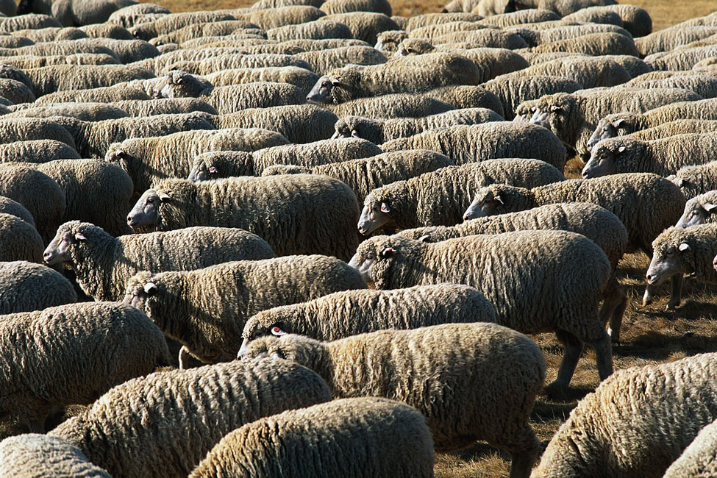
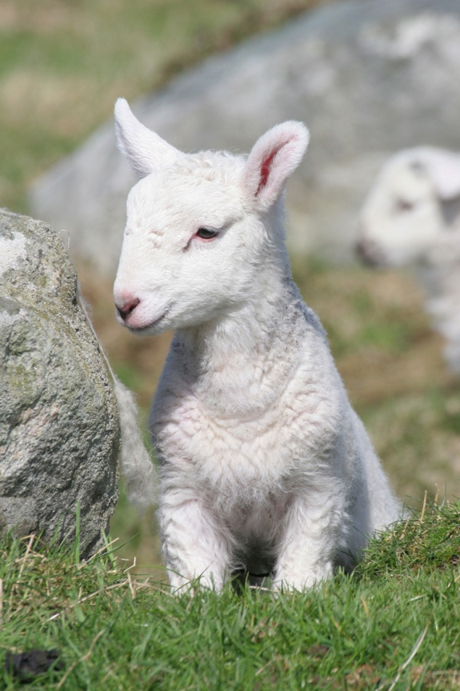
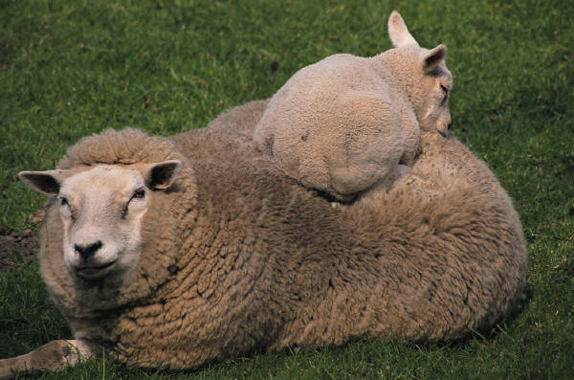
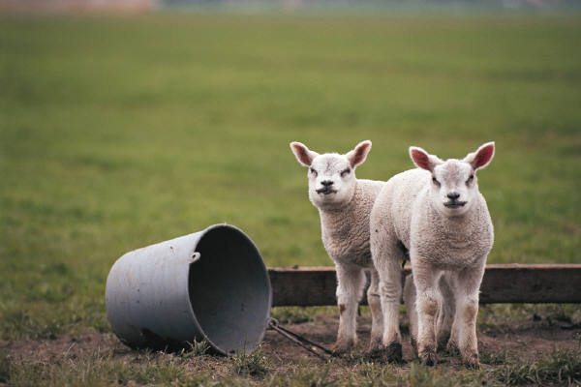
beran ovce jehně

Slide 9
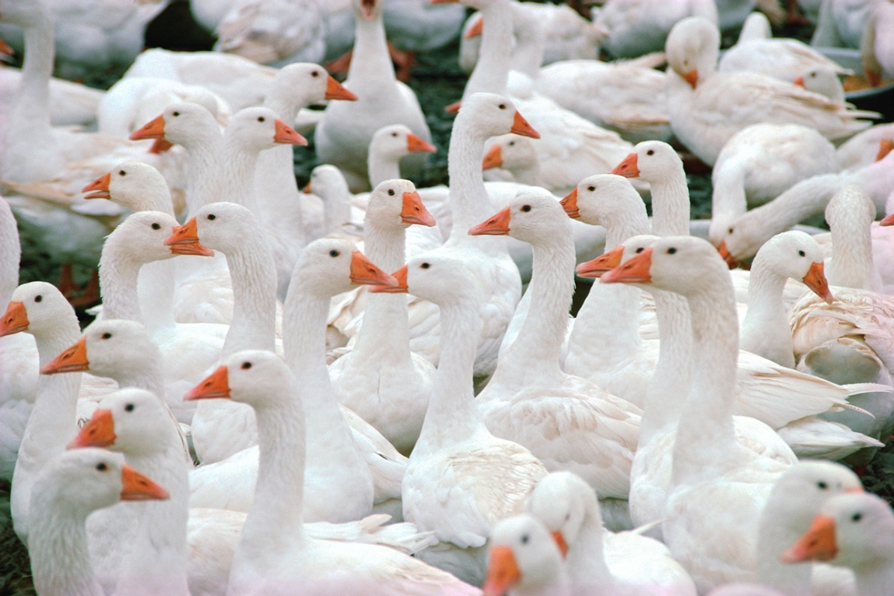
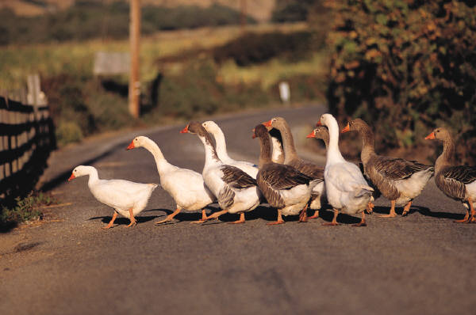
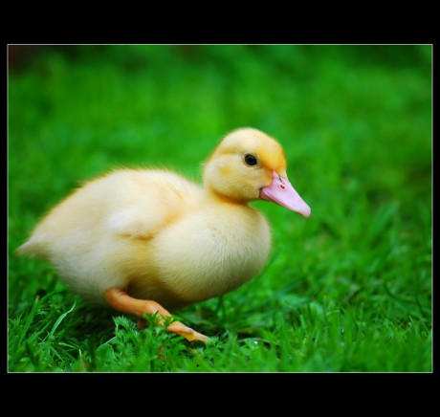
houser husa house

Slide 10
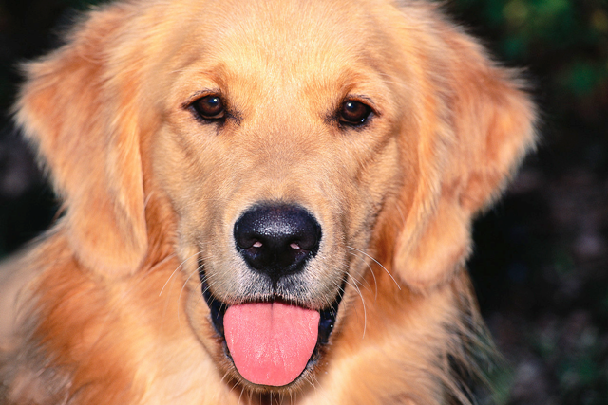
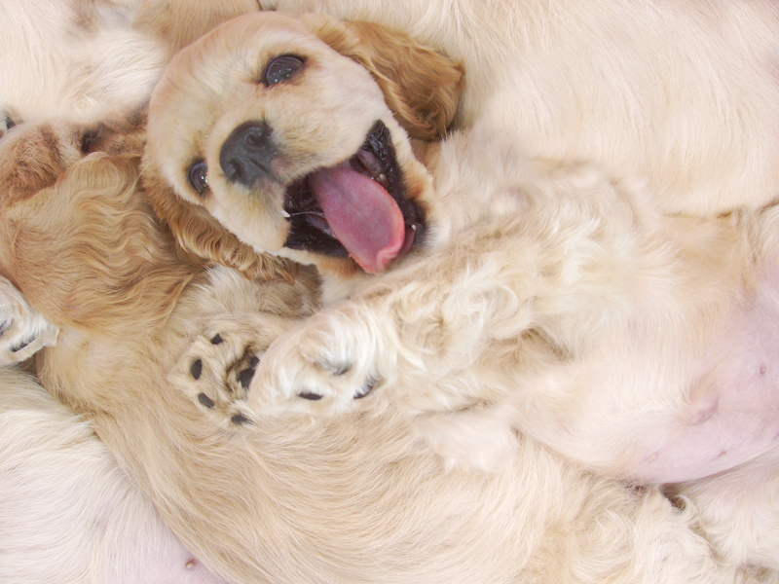
pes fena štěně

Slide 11
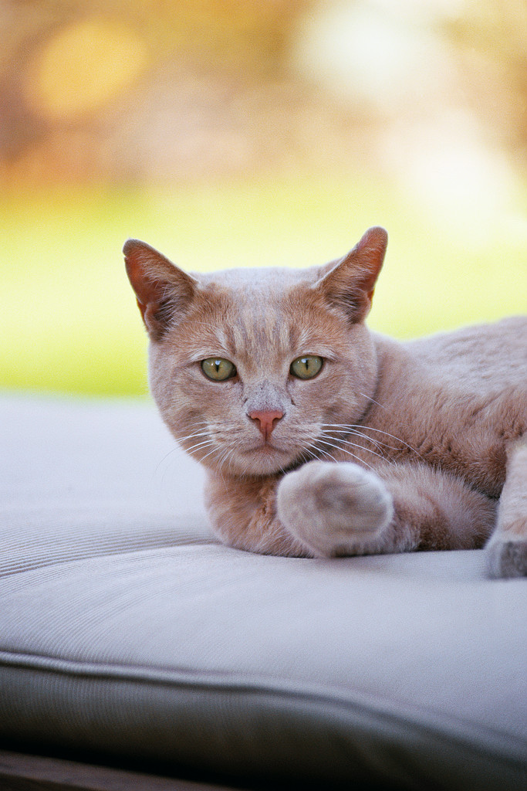
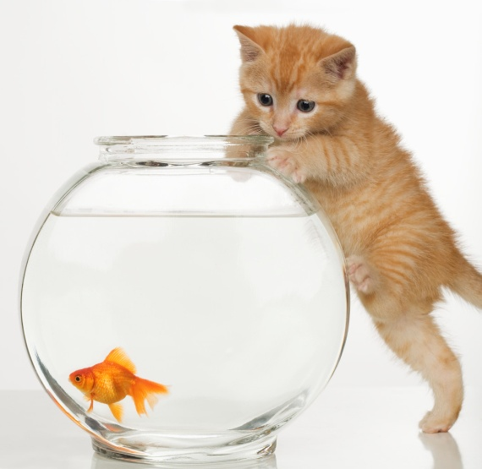
kocour kočka kotě

Slide 12
ZDROJE:
Obrázky byly použity z galerie Klipart.

